Slide 1

Chào mừng các con đến với tiết học vần

Slide 2


Khởi động
số bốn số một
chồn cột cờ
thôn xóm lá lốt

Slide 3

Bài 71: ơn - ơt

Slide 4
ơn
ơt
ơ
n
ơ
t
ơ - nờ - ơn
ơ - tờ - ơt

Slide 5

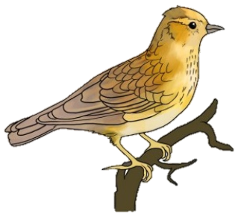
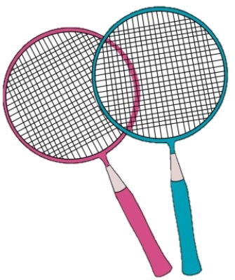
Làm quen
sơn ca
vợt
sơn
vợt
sờ - ơn - sơn
vờ - ơt - vơt - nặng - vợt
s
ơn
v
ợt

Slide 6
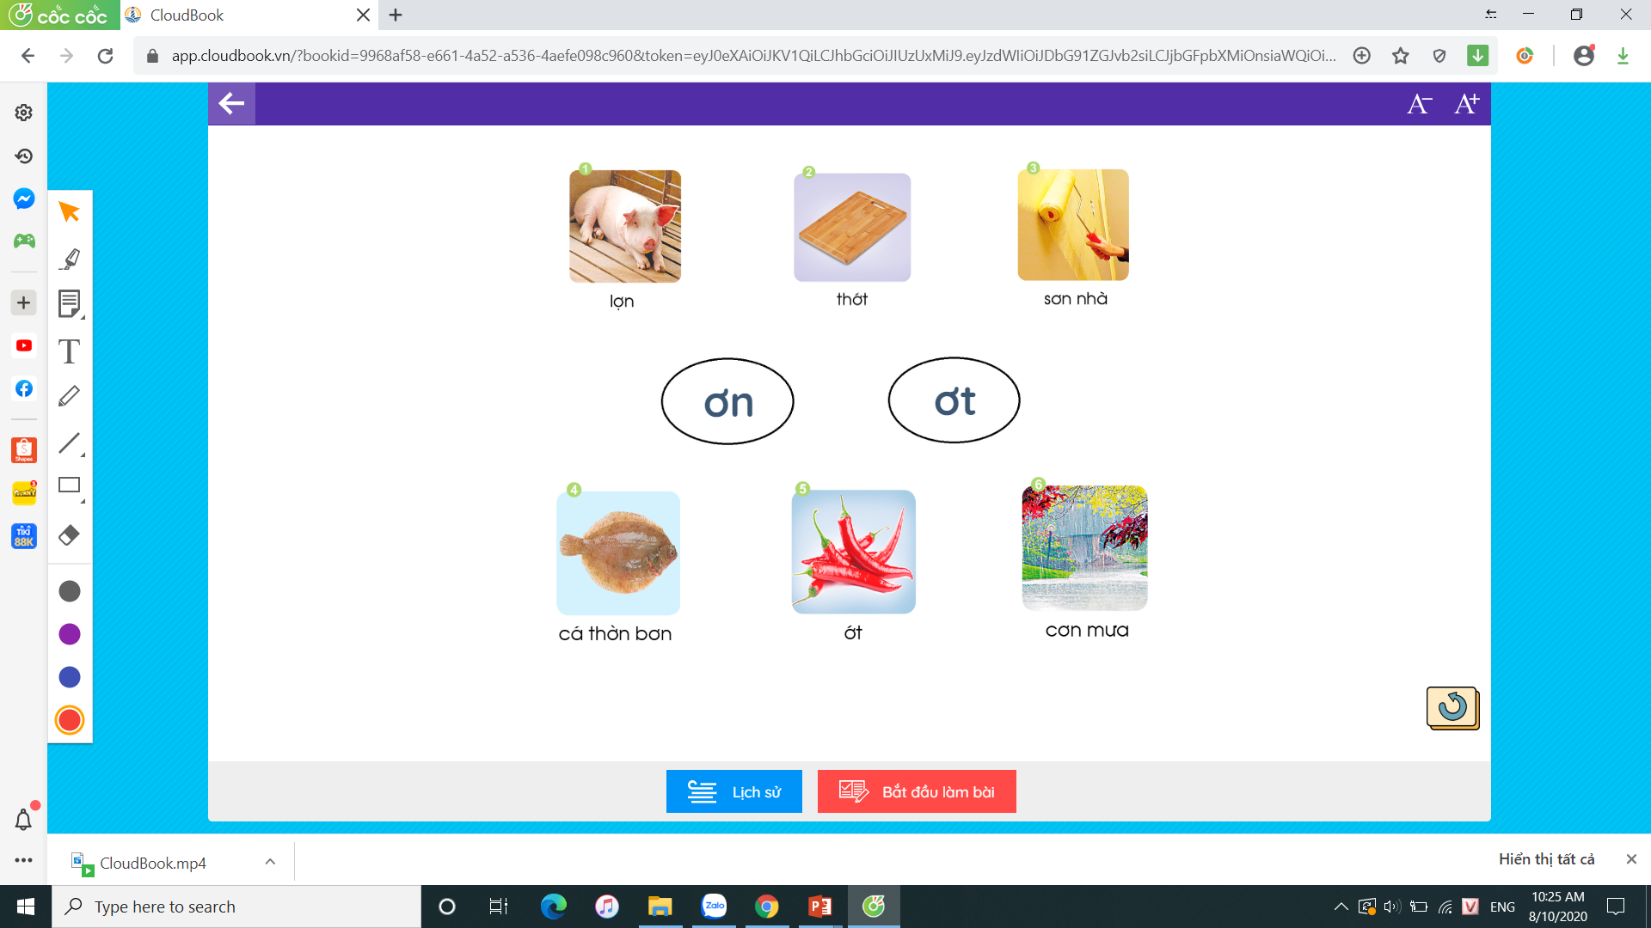
Tìm tiếng có vần ơn, tiếng có vần ơt?

Slide 7
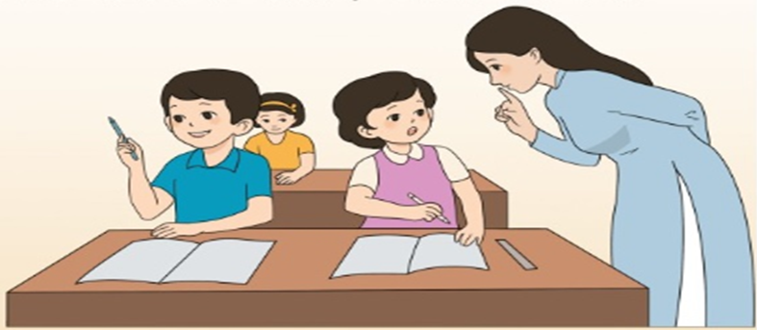
Tập đọc
SƠN VÀ HÀ
Giờ kiểm tra. Sơn vừa chép đề vừa lẩm nhẩm: “ Giỏ
có 8 con cá thờn bơn. Cho bớt 5 con, còn 4”. Hà
thì thầm: “ Còn 3 chứ?”.
Cô Yến đến bên Hà:
Hà để bạn tự làm đi.
Hà lễ phép:
Dạ
Sơn ngẫm nghĩ. Em chợt nghĩ ra và nắn nót viết:
“ 8 – 3 = 5”.
NGUYỄN LY

Slide 8

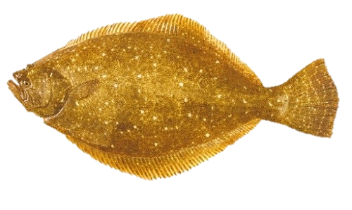
Cá thờn bơn là một loài cá thân bẹt được tìm thấy ở cả đại dương và các vùng nước ngọt, thức ăn của chúng là các loài động vật giáp xác nhỏ và các loài động vật không xương sống.

Slide 9

Luyện đọc từ khó
kiểm tra
lẩm nhẩm
thờn bơn
bớt
nắn nót
lễ phép

Slide 10
Tập đọc
SƠN VÀ HÀ
Giờ kiểm tra. Sơn vừa chép đề vừa lẩm nhẩm: “ Giỏ
có 8 con cá thờn bơn. Cho bớt 5 con, còn 4”. Hà
thì thầm: “ Còn 3 chứ?”.
Cô Yến đến bên Hà:
Hà để bạn tự làm đi.
Hà lễ phép:
Dạ
Sơn ngẫm nghĩ. Em chợt nghĩ ra và nắn nót viết:
“ 8 – 3 = 5”.
NGUYỄN LY

Slide 11
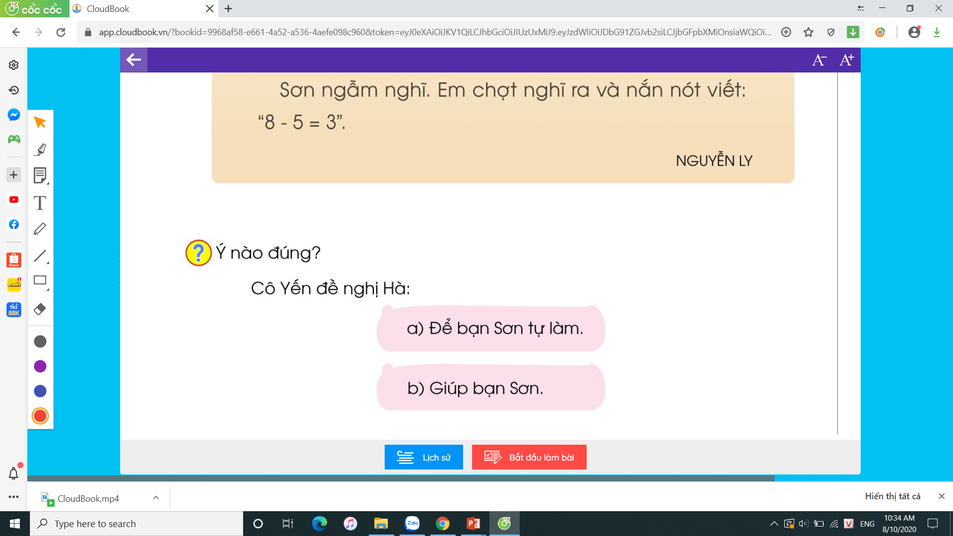

Slide 12
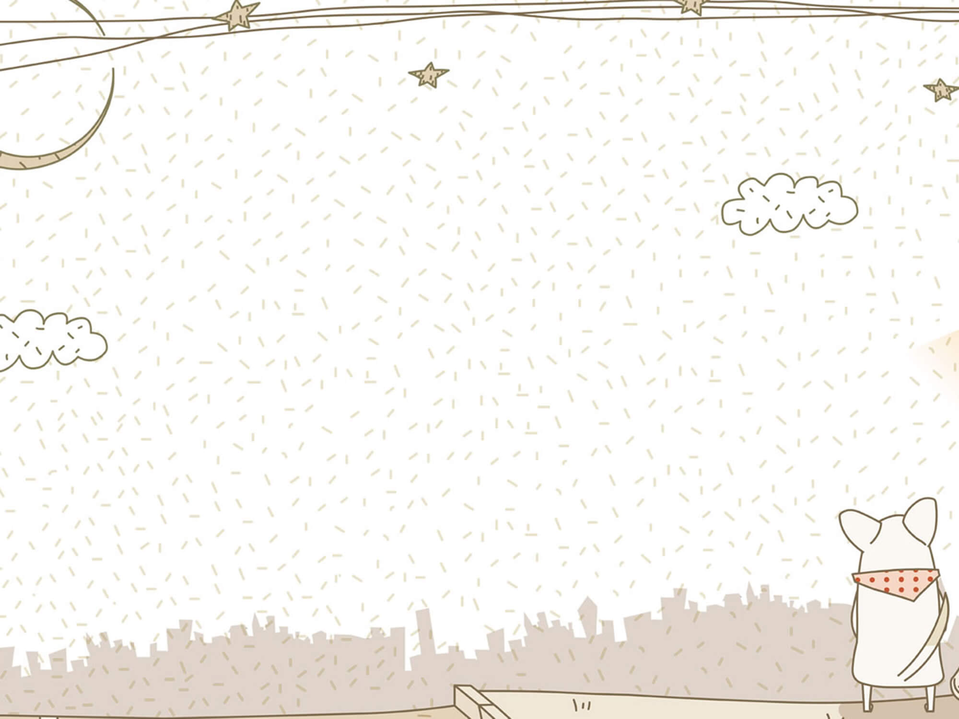
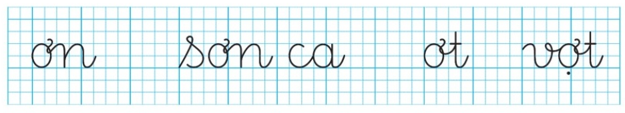
Tập viết

